Slide 1

K NEAREST NEIGHBOUR
Otniel Abiezer (1301180469)
Muhammad Haidir Ali (1301180205)

Slide 2
Hal yang Diobservasi
Penggunaan Ukuran Jarak
Teknik Prapemrosesan Data
Strategi Penggunaan Algoritma KNN

Slide 3
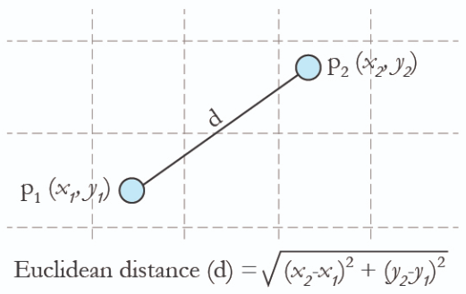
Penggunaan Ukuran Jarak
Euclidean Distance

Slide 4
Teknik Pra Pemrosesan Data
Validasi Range Input dengan keterangan:
Ukuran = Dari 1-10
Kenyamanan = Dari 1-10
Irit = Dari 1-10
Kecepatan = Dari 1-10
Harga = Di atas 0 (dengan 1 adalah 100 juta)

Slide 5
Strategi Penggunaan Algoritma KNN
Dengan K = 3 karena setiap data latih memiliki kelas berbeda dan memerlukan output 3 rekomandasi

Slide 6
Proses yang Harus Dibangun
Membaca Inputan
Prapemrosesan Data
Perhitungan Jarak
Klasifikasi KNN
Mengeluarkan File Rekomendasi

Slide 7
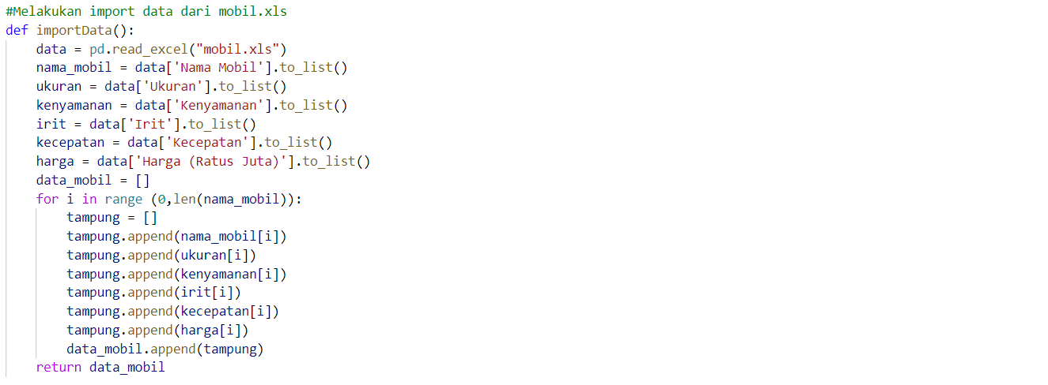
Membaca Inputan

Slide 8
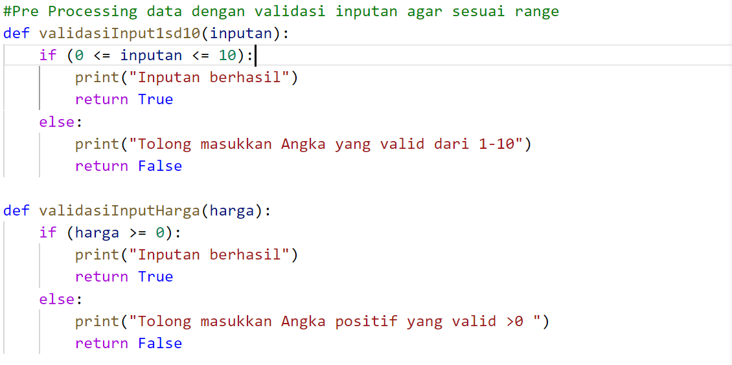
Pra Pemrosesan Data

Slide 9
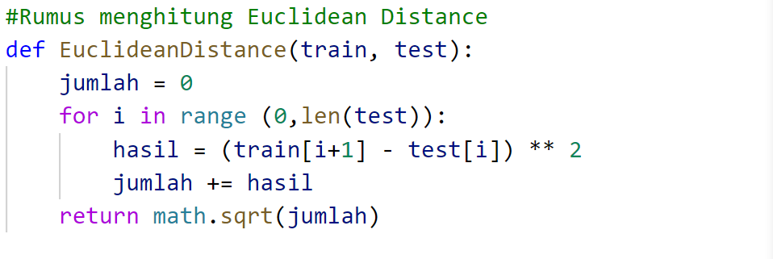
Perhitungan Jarak

Slide 10
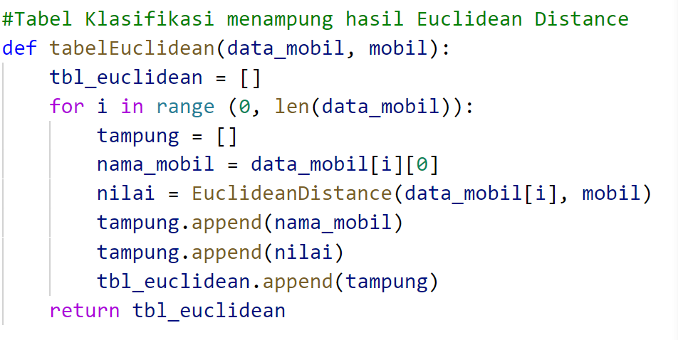
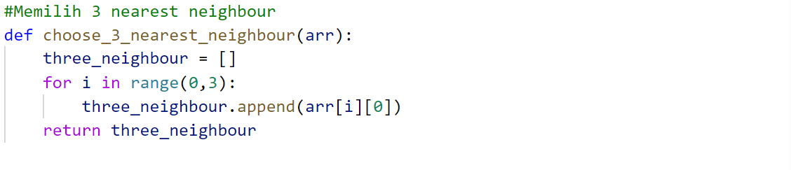
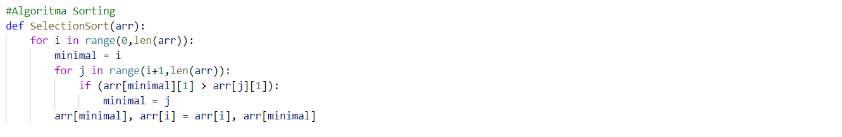
Klasifikasi KNN

Slide 11
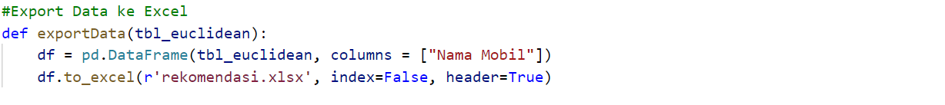
Mengeluarkan File Rekomendasi

Slide 12
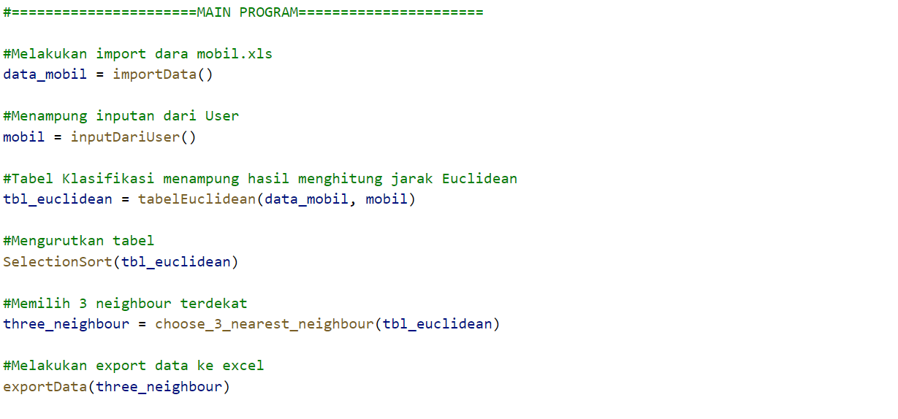
Main Program

Slide 13
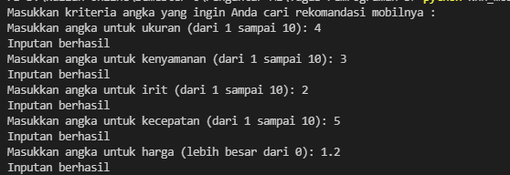
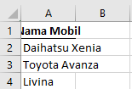
Output

Slide 14
Kesimpulan
Dari percobaan tersebut, dapat disimpulkan bahwa algoritma K-Nearest-Neighbour (KNN) cukup efektif dan mudah diimplementasikan untuk kasus dengan data latih berupa mobil dengan 5 karakteristik dan juga data latih berupa inputan user dengan menggunakan jarak Euclidean dan parameter k=3, karena menghasilkan rekomendasi berupa 3 dan memiliki nama kelas yang berbeda semua.

